Slide 1
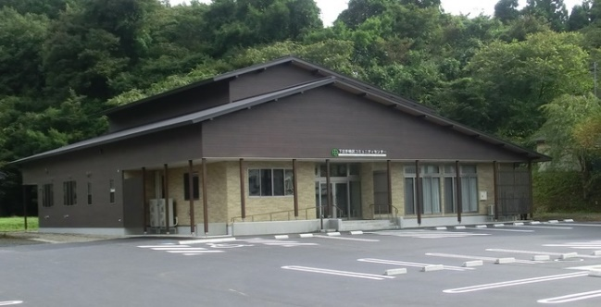
【シンボルマーク デザイン 応募用紙】
ふりがな |  |  |  |  |  | 性 別 | 男 ・ 女 |  | 応 募 日 | 月 日
氏 名 |  |  |  |  |  |  |  |  | 年 齢 |  | 才
メールアドレス |  |  |  |  |  | 職 業・ 学 校 名
住 所 |  | 〒
 |  | 電話 | （ ）
シンボルマーク
シンボルの説明
応 募 先
〒010-0052 秋田市下北手柳館字前田面133
下北手地区コミュニティセンター内 下北手地区社会福祉協議会
電 話 | ： | （０１８）８３３－１４６１
Ｗ ｅ ｂ | ： | http://simokitate.jp/
Ｍ ａ ｉ ｌ | ： | info@simokitate.jp
問い合わせ先
担当（藤田 Mail：yutaka@simokitate.jp 携帯：090-4632-9254）

